Slide 1


Syndrome monucléosique
Séminaire d’infectiologie pour praticiens et praticiennes
03.06.2026
ANNALISA MARINOSCI
SERVICE DE MALADIES Infectieuses, HUG

Slide 2
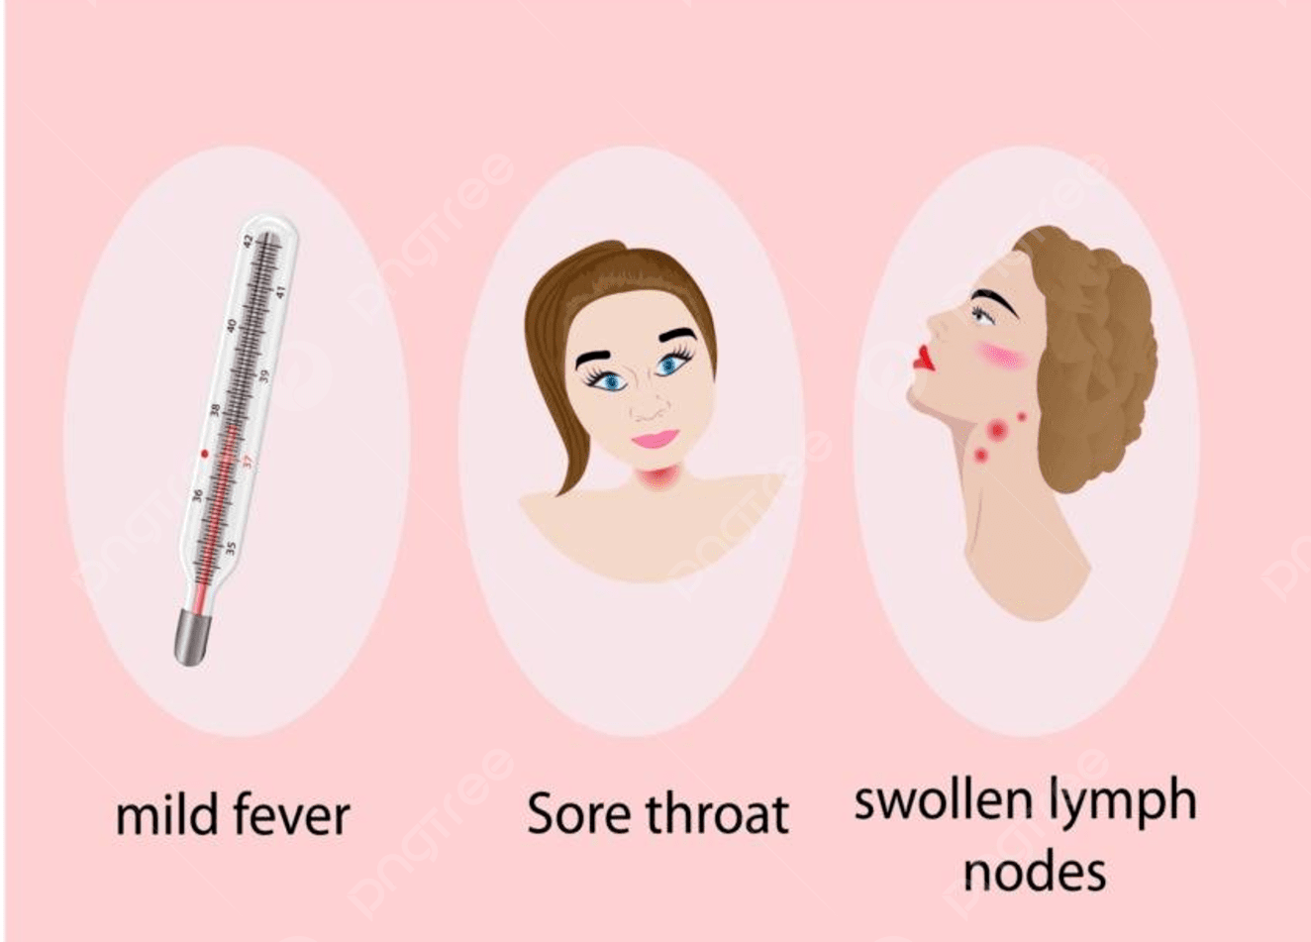
Définition
- Syndrome clinique et cytologique
- Triade: fièvre, pharyngite et adénopathies cervicales postérieures
- touche principalement 15-24 ans
- Autres manifestations:
  Splénomégalie
  Hépatomégalie
  Pétéchies palatines
  Œdème palpébral
  Fatigue marquée
Cohen JI. NEJM 2000

Slide 3


Etiologies
90% par le virus d'Epstein-Barr (EBV)
5-7% cytomégalovirus (CMV)
<1% Toxoplasmose
Infection aiguë par le VIH
Diagnostics différentiels:
  Hépatites
  Allergie médicamenteuse
  Pharyngite streptococcique
  Infections virales respiratoires hautes
  Hémopathies malignes (leucémie aiguë, lymphome)
De Paor M. et al. The Cochrane Database of Systematic Reviews 2016

Slide 4
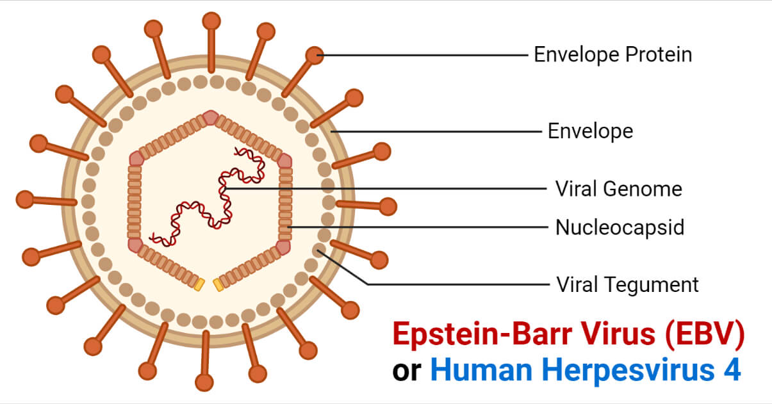
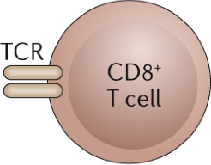
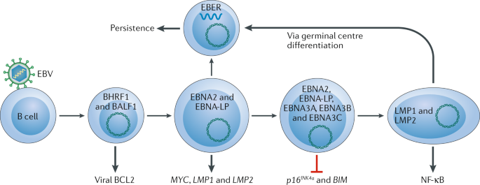
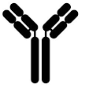

Epstein-Barr Virus (EBV)
HHV4, ADN db
Transmission: salive
Prévalence : 90% de la population adulte mondiale
Incubation: 4-6 semaines
Physiopathologie: infecte les lymphocytes B , latence dans les LB mémoire
anti-VCA
anti-EBNA
+ LT CD4
Programmes
de latence
LB mémoire
immortalisé
Cycle lytique
Prolifération
Persistance
Mononucléose infectieuse
Cancers liés à l’EBV
Simplified from, Münz C. et al. Nat Rev Microbiol, 2019
Image: https://detectebv.org/
Notes:
Contrôlé par l’immunité celluliare
Mononucléose infectieuse: une «maladie lymphoproliférative autolimitée», causée par prolifération lymphocytes B EBV positif et réponse T exagérée

Slide 5

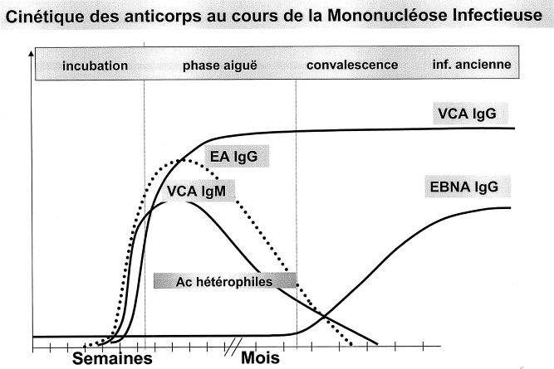
EBV
Présentation clinique:
- Triade classique fièvre + pharyngite + adénopathies cervicales)
- splénomégalie (>10%), hépatomégalie (>10%), pétéchies palatines, œdème palpébral
Laboratoire:
  Lymphocytose >50% avec >10% lymphocytes atypiques
  Test hétérophile positif
  Transaminases élevées fréquentes
Diagnostic:
- VCA IgM positif sans EBNA IgG
Sylvester JE et al. American Family Physician. 2023
IDSA 2024

Slide 6
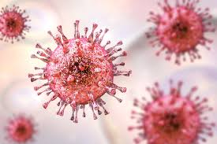
Cytomégalovirus (CMV)
Épidémiologie: 5-7% des cas de syndrome mononucléosique
Transmission: tous les liquides corporels
Présentation clinique: superposable à la mononucléose à EBV
Caractéristiques distinctives:
  Patients plus âgés (34 ans vs 22 ans pour EBV)
  Délai de consultation (14 vs 7 jours)
  Symptômes systémiques plus fréquents
  Pharyngite et adénopathies moins prononcées
  Lymphocytose atypique moins fréquente
Laboratoire:
  IgM CMV positif pour diagnostic (+ virémie)
Luzuriaga K et al. The New England Journal of Medicine 2010

Slide 7
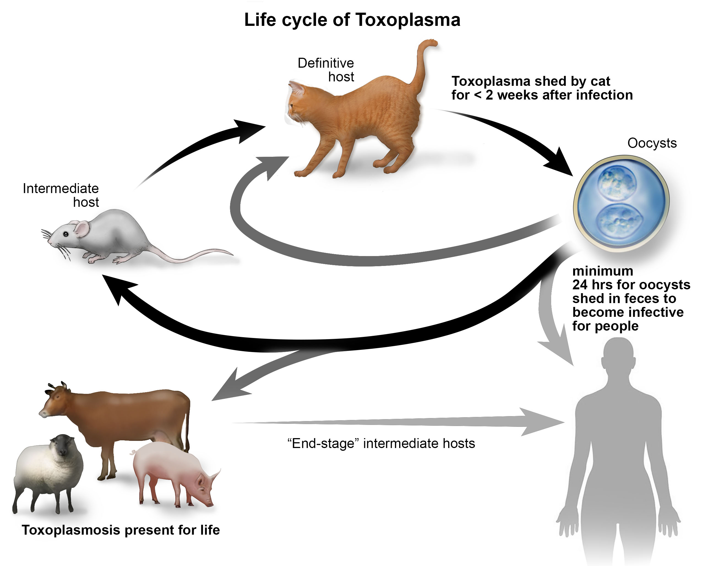
Toxoplasmose
Épidémiologie: <1% des cas de syndrome mononucléosique
Caractéristiques distinctives:
    Consommation viande peu cuite ou nettoyage de litière de chat
    Adénopathies cervicales souvent prédominantes
    Pharyngite généralement absente ou moins marquée
Laboratoire:
  Faux positif au test hétérophile possible
  IgM Toxoplasma gondii pour diagnostic
Sylvester JE et al. American Family Physician 2023

Slide 8
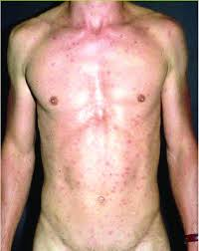
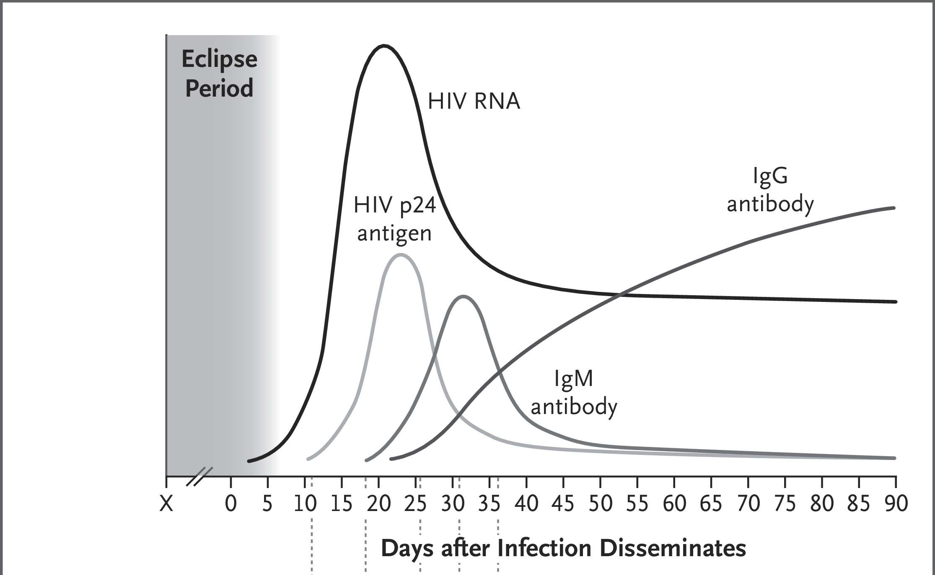
Syndrome rétroviral aigu (VIH)
Épidémiologie: exposition dans les 3-5 semaines
Caractéristiques distinctives:
  Éruption cutanée
  Perte de poids
  Diarrhée, nausées, vomissements
  Symptômes systémiques plus marqués
Laboratoire:
  Test hétérophile négatif (<1% de faux positifs)
  Attention: Possibilité de faux + pour IgM EBV et CMV
Diagnostic: test 4ème génération + virémie
Luzuriaga K et al. The New England Journal of Medicine 2010
Post JJ et al. Journal of Medical Virology 2011

Slide 9
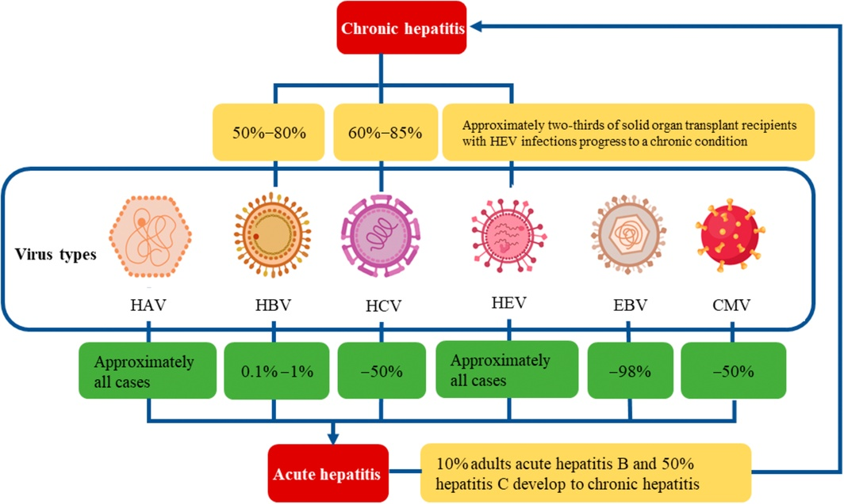
Hépatites A, B, C, D, E
Transmission oro-fécale (HAV et HEV) ou sanguine/sexuelle (HBV, HCV, HDV)
Incubation: 2 semaines-6mois
Clinique:
  Ictère (++ pour HAV)
  Pharyngite et ADP absentes
  Nausées, anorexie, diarrhées
  Douleur hypocondre D
Laboratoire:
  Elévation des transaminases
  Elévation de la bilirubine (HAV>HBV>HCV)
  Absence de lymphocytes atypiques
  Diagnostic: sérologie +/- virémie
Ren et al. Wires 2023
Post JJ et al. Journal of Medical Virology 2011

Slide 10
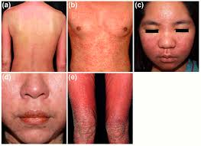
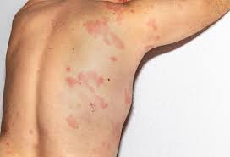
DRESS
Exposition médicamenteuse (2-8 semaines)
Éruption morbilliforme extensive >50% de la surface corporelle
Débute sur le tronc et le visage, puis se propage
Morphologie pléomorphe
Œdème facial marqué
Laboratoire:
  Eosinophilie
  Lymphocytes atypiques présents!
  Atteinte hépatique >80%
  Autres atteintes d’organe possibles (néphrite interstitielle, pulmonaire, cardiaque…)
  Réactivation EBV, CMV, HHV-6 possibles
Duong TA et al. Lancet 2017
Notes:
Éruption morbilliforme extensive >50% de la surface corporelle (critère diagnostique)
Morphologie pléomorphe: urticarienne, eczémateuse, lichénoïde, érythrodermique, purpurique, vésiculeuse, pustuleuse
Œdème facial marqué avec plis obliques du lobe de l'oreille (caractéristique distinctive)

Slide 11
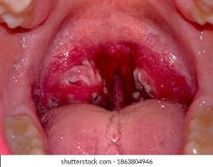
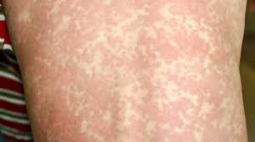
Autres étiologies…
Pharyngite streptococcique
  Douleur pharyngée prédominante
  Absence d'hépato/splénomégalie
  Fatigue moins marquée
Laboratoire: Test rapide ou culture de gorge
Autres infections virales respiratoires
  Douleur pharyngée
  Fièvre, ADP et exsudat amygdalien moins fréquents
  Évolution généralement plus courte
Sylvester JE et al. American Family Physician 2023

Slide 12
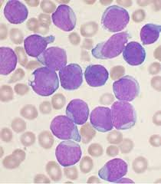
Hémopathies malignes
Signes d'alarme:
  Présentation atypique ou symptômes persistants
  Cytopénies associées
  Organomégalie marquée
  Absence de réponse au traitement symptomatique
Laboratoire:
  Frottis sanguin: rechercher des blastes ou cellules malignes
  Attention
  Blastes et atypies cytologiques marquées (MI et lymphome)
  Faux positifs du test hétérophile
Stock W. et al. Lancet 2000

Slide 13
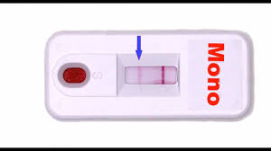
Diagnostic: le test hétérophile
✓ Anticorps IgM non spécifiques
Réaction croisée avec Ag erythrocytes animaux
✓ Test rapide, peu coûteux, Sens 70-90% Spec 91-94%
✓ Devient positif 6-10 jours après début des symptômes
✓ Peut rester positif jusqu’à 1 an après l'infection
→ Sérologie EBV spécifique
✓ Faux négatifs fréquents
durant la première semaine (25%)
chez enfants <4 ans
✓ Faux positifs possibles:
Maladies auto-immunes
Leucémie
Carcinome pancréatique
Hépatite virale
Infection à CMV
Lymphome
Sylvester JE et al. American Family Physician 2023

Slide 14
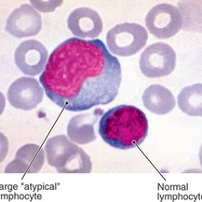
Diagnostic (EBV)
Formule sanguine complète:
  Proportion de cellules mononucléées >50 %
  Lymphocytes atypiques >10%
  Thrombocytopénie, anémie aplasique, agranulocytose (rares)
Transaminases hépatiques (2-3 x la limite sup.)
Test hétérophile rapide (Monotest)
Sérologie EBV: VCA IgM et IgG +/-, EBNA IgG –
PCR EBV-DNA
    - si doute diagnostique
    - évaluation de la sévérité de la maladie
Charge virale élevée associée à:
  Atteinte hépatique plus sévère
  Dysfonction immunitaire
  (CD8+ élevés, ratio CD4+/CD8+ diminué)
  Thrombopénie
  Séjour hospitalier prolongé
Luzuriaga K. et al. The New England Journal of Medicine 2010
Notes:
Charge virale élevée (>10⁶ copies/mL)

Slide 15

Prise en charge
Traitement symptomatique
Surveillance clinique
Repos, éviction sport de contact/effort intense pendant 3 semaines
Traitements spécifiques (non recommandés)
Corticostéroïdes systémiques
Thérapie antivirale
Infection streptococcique concomitante
Sylvester JE et al. American Family Physician 2023
Notes:
CTC: obstruction des voies respiratoires, thrombocytopénie sévère, anémie hémolytique ou myocardite
Thérapie antivirale n'a pas démontré de diminution de la sévérité ou de la durée des symptômes

Slide 16

Complications liées à EBV
Complications hématologiques 25%
Complications neurologiques 1-5%
Obstruction des voies respiratoires 1%
Hospitalisation 1%
Rupture splénique 0,1-0,2% (M>F)
  - 80% dans les 3 premières semaines
  - 90% surviennent avant le jour 31
Présentation clinique:
Douleur abdominale aiguë (quadrant supérieur G)
Signes de choc hémorragique
Signe de Kehr (douleur à l'épaule G)
De Paor M. et al. The Cochrane Database of Systematic Reviews 2016

Slide 17
Complications liées à EBV
Complications neurologiques 1 à 5% des cas
  Syndrome de Guillain-Barré
  Paralysie faciale (paralysie du nerf facial)
  Méningoencéphalite
  Méningite aseptique
  Encéphalite
  Myélite transverse
  Névrite périphérique
  Cérébellite
  Névrite optique
Complications hématologiques
  Anémie hémolytique
  Thrombocytopénie
  Anémie aplasique
  Agranulocytose
  Purpura thrombotique thrombocytopénique
  Syndrome hémolytique et urémique
  Coagulation intravasculaire disséminée
  Lymphohistiocytose

Slide 18
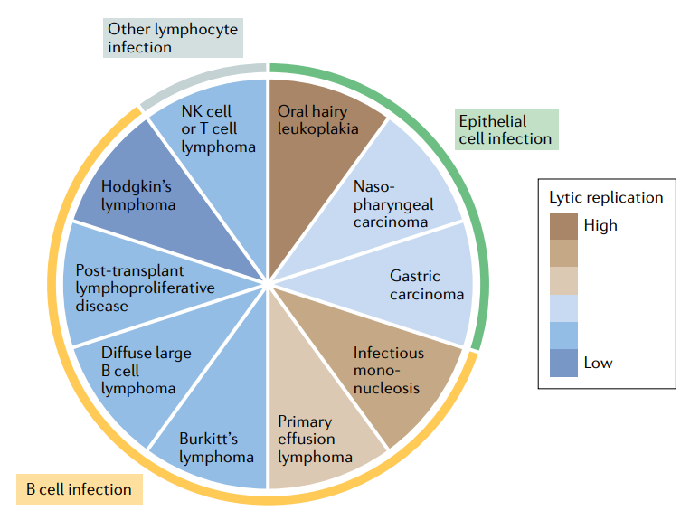
EBV et oncogenèse
Münz, C. Nat Rev Microbiol, 2019

Slide 19
Complications auto-immunes
1. Sclérose en plaques:
>>> Risque 32X selon une étude prospective cas-témoins récente
  - Cross-réaction avec protéines de myéline
  - Activation immunitaire chronique
2. Lupus érythémateux systémique
- Titres élevés d'anticorps IgG anti-EBV
- Mimétisme moléculaire
3. Polyarthrite rhumatoïde
…
Aloisi F. et al. The Lancet Neur 2023
Gupta S. et al. J of Medical Virology 2026
Notes:
'infection par l'EBV est un prérequis pour le développement de la sclérose en plaques, avec des preuves épidémiologiques et mécanistiques convaincantes d'un rôle causal. [5-7]
Une étude prospective de >10 millions de personnes dans l'armée américaine suivies pendant >20 ans a démontré que: [7]
Les individus devenus EBV séropositifs avaient un risque 32 fois plus élevé de développer la SEP comparé à ceux restés séronégatifs
L'infection EBV précédait l'augmentation des concentrations sériques de chaînes légères de neurofilaments (biomarqueur de neurodégénérescence)
Aucune association n'a été trouvée entre la SEP et d'autres virus
LES: Titres élevés d'anticorps IgG anti-EBV chez les enfants et adultes avec LES comparé aux contrôles [1]

Slide 20
Conclusions
Syndrome viral caractérisé par fièvre, pharyngite et adénopathies cervicales
90% des cas causé par EBV
Diagnostic clinique + biologique (FSC, ASAT, ALAT, Sérologie EBV)
Traitement symptomatique + éviction efforts/sport de contact
Complications graves restent rares
Investigations supplémentaires chez population sélectionnée

Slide 21

Merci de votre attention

Slide 22
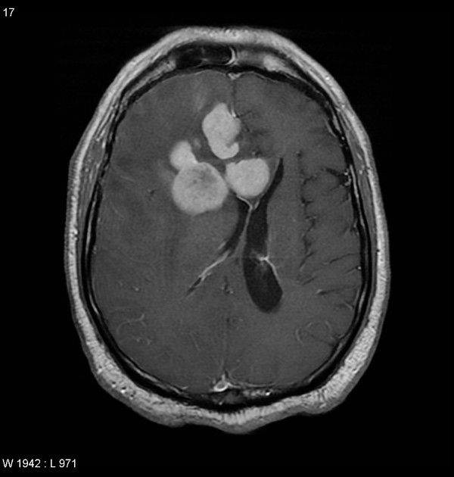
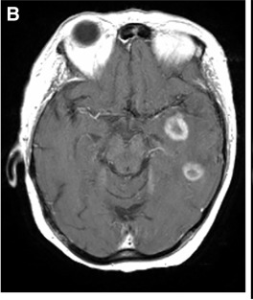
DD: LCR PCR EBV positive
Autre cause d’inflammation du SNC ¹
  Sérologie EBV +
  P.ex: abcès cérébraux
  Dans les cas de méningoencéphalite: rarement faux positif ²
Lymphome primitif du système nerveux central (PCNSL):
  Immunodéprimés (VIH, post-transplantation)
  Clinique: symptômes neurologiques progressifs
  Imagerie: lésions focales (CT/IRM)
  PL: peu de leucocytes
  PCR EBV: Bon test en cas de suspicion presque 100% sensibilité , 98.5% spécificité ²
Trouble lymphoprolifératif post-transplantation (PTLD) du SNC (CNS-PTLD)
  Dépend du niveau d’immunosuppression (SOT > HCT), (SOT: R-/D+)
  En gén, dans les premières années d’immunosuppression
  Clinique: symptômes neurologiques progressifs
  Imagerie: lésions focales à l’IRM («ring enhancing»)
1. Guideslines IDSA 2024
2. DeBiasi, Molecular Methods for Diagnosis of Viral Encephalitis. Clin Microbiol Rev 2004
3. Shahid S. Epstein-Barr virus-associated post-transplant lymphoproliferative disorders: beyond chemotherapy treatment. Cancer Drug Resist. 2021
Notes:
PCNSL, sous-type de DLBCL
3.
PTLD:
- HCT: diminution du R avec reconstitution immune
SOT: EBV-related surtout au début , puis 2eme pic avec EBV nég

Slide 23
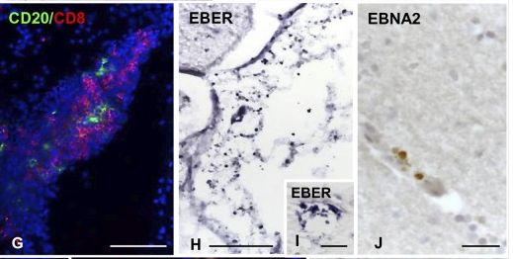
Et après? Complications autoimmunes démyélinisantes
Guillain–Barré:
  1/100’000 pers/an, dont 2-10% associé à EBV (démyélinisant)
  Physiopatho: cross-réaction (épitope non identifié) → autoanticorps et LT CD4+ et CD8+ autoréactif contre la myéline périphérique ¹ → atteinte SNP
Sclérose en plaque (Multiple sclerosis):
  5/100’000 pers/an
  EBV: x32 plus de R, cohorte de militaires EBV nég ²
  Physiopatho:
  1. cross-réaction protéines de myéline, autoanticorps
  2. LB oligoclonaux EBV+ → SNC→ présentation MBP via HLA-DR15 ³
  →attirent LT CD4+ et CD8+ autoréactif ⁴
Acute demyelinating encephalitis ADEM
  0,8/100’000 pers/an, enfants>adultes, mortalité 5%
  Physiopatho:
  1. cross-réaction contre la myéline (20% anti-MOG)
  2. infiltration lymphocytes B et T
  Peut évoluer en SEP (0-35%)
Serafini 2019
Súkeníková. Autoreactive T cells target peripheral nerves in Guillain-Barré syndrome. Nature. 2024
Bjornevik. Longitudinal analysis reveals high prevalence of Epstein-Barr virus associated with multiple sclerosis. Science. 2022
Wang.EBV infection and HLA-DR15 jointly drive multiple sclerosis by myelin peptide presentation. Cell. 2026
Läderach. EBV induces CNS homing of B cells attracting inflammatory T cells. 2025 Nature

Slide 24
Conclusions
La mononucléose infectieuse (MI) peut avoir une présentation atypique
Les complications neurologiques touchent 1-18%
- « infectieuses »: méningite > encéphalite, atteintes médullaires/crâniales/radiculaires
→Globalement bon pronostic, pas de traitement validé, ganciclovir > aciclovir in vitro
- « autoimmunes »: démyélinisantes: SGB, SEP, ADEM
→Associée à autoanticorps , infiltration SNC/SNP par LB et LT CD4 et CD8

Slide 25
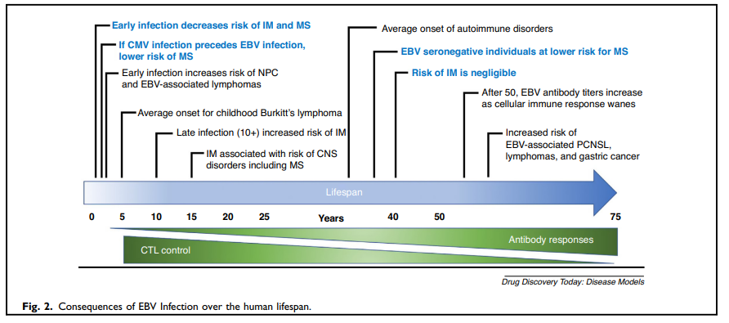
Samantha. Epstein-Barr virus infection in the development of neurological disorders, Drug Discovery Today: Disease Models, 2020

Slide 26
PTLD risk factor (lié à EBV)
SOT:
Négative Donnon (D+/R−) is the major risk factor for severe disease and PTLD.
HCT:
high or rising EBV viral load , any D/R mismatch (D+/R−and D−/R+)
Yamada M. A Focused Review of Epstein-Barr Virus Infections and PTLD in Pediatric Transplant Recipients: Guidance From the IPTA and ECIL Guidelines, Journal of the Pediatric Infectious Diseases Society, 2024,

Slide 27
Entités cliniques:
- mononucléose infectieuse
- cancers (lymphome de Burkitt, lymphome de Hodgkin, cancer estomac, carcinome nasopharyngé,…) environ 164’000 mort/an1
- chez les immunosupprimés: cancers, y.c DLBCL, PTLD , (post transplant lymphoproliferative disorders), leucoplasie chevelue de la langue, X-Linked Lymphoproliferative Disease (mutation génétique qui empêche le contrôle de l’infection)
- Chronic active EBV infection (CAEBV): rare
Khan G. Global and regional incidence, mortality and disability-adjusted life-years for Epstein-Barr virus-attributable malignancies, 1990-2017. BMJ Open.
Notes:
Chronic active Epstein-Barr virus (EBV) infection (CAEBV) prolonged infectious mononucleosis-like symptoms and elevated peripheral blood EBV DNA load in apparently immunocompetent persons.

